Slide 1
Het armoedevraagstuk en de tragiek van de welvaartsstaat. COVID-19 als changemaker ?
14/06/2021
Bea Cantillon
Universiteit Antwerpen
Centrum voor Sociaal Beleid Herman Deleeck

Slide 2
“Er komt een vloedgolf van armoede op ons af”

Slide 3
Komt er een vloedgolf van armoede op ons af ?

Slide 5
Het armoedevraagstuk in de welvaartsstaat
De naoorlogse onderbouw van de welvaartsstaat
“ Les trentes piteuses” en de onderliggende transformaties
De tragiek van de actieve welvaartsstaat
COVID-19, changemaker ?

Slide 6
Blik op
Relatieve inkomensarmoede
Bevolking op actieve leeftijd
“Slow trends”

Slide 7
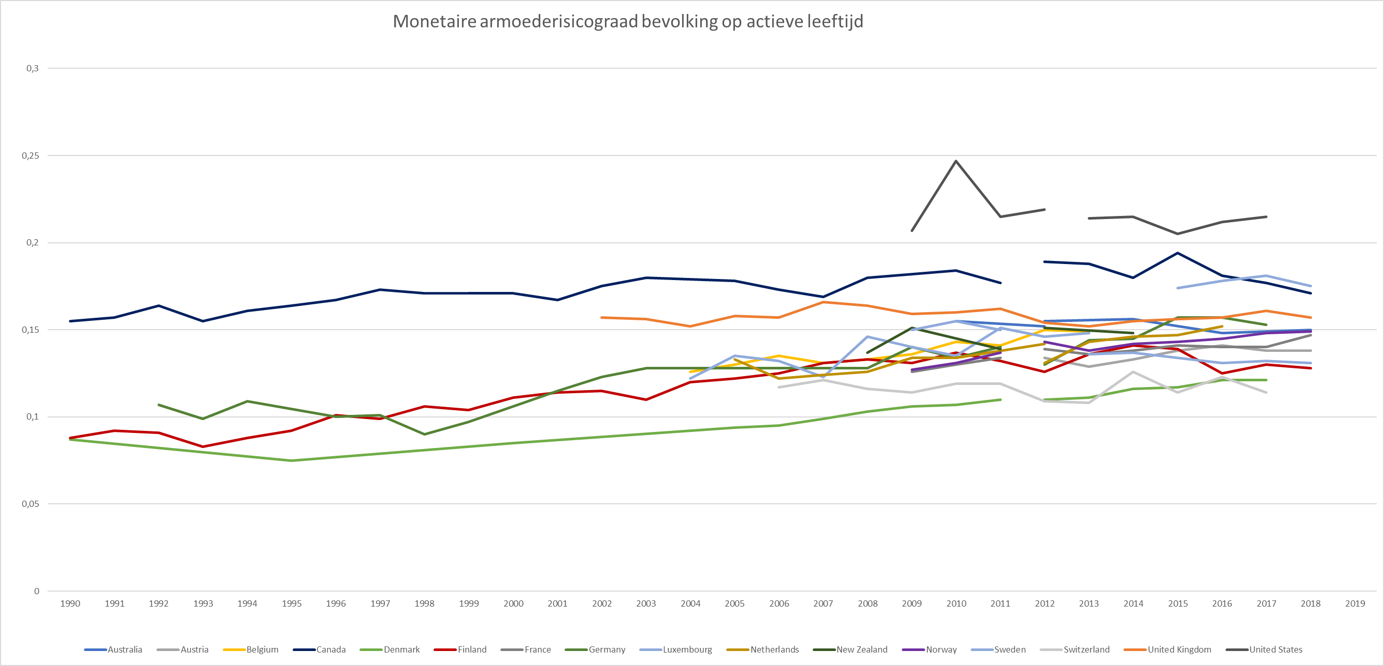

Slide 9
Monetair armoederisico België, naar sociaal demografische groepen, 2003-2018.

Slide 11
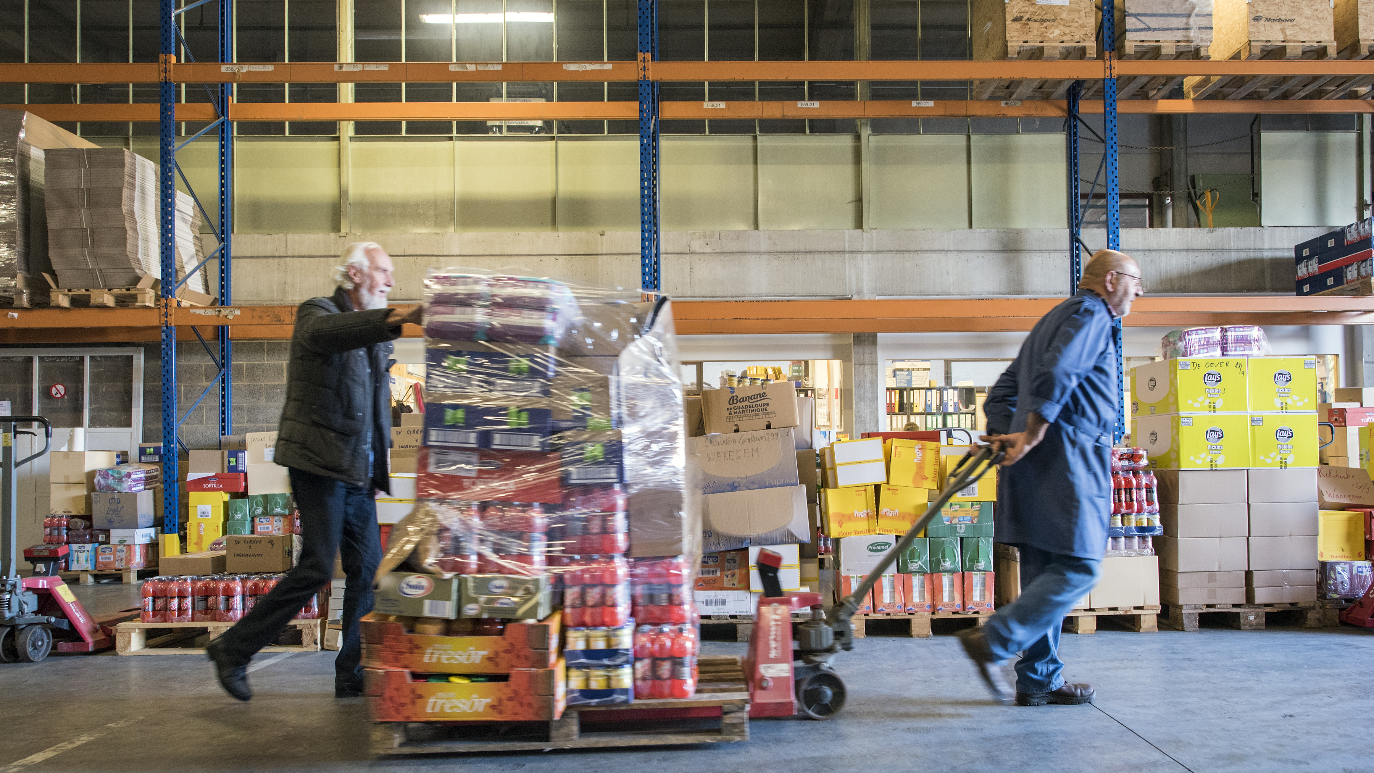
In 2020 deden tot 195 000 mensen maandelijks een beroep op de Voedselbanken

Slide 12
En toch werkt de welvaartsstaat harder dan ooit
Bron: BBP: Eurostat; Sociale uitgaven: OECD, SOCX-data; Tewerkstellingsgraad : Eurostat, LFS.

Slide 13
Werkzaamheidsgraad, EUROSTAT-LSF

Slide 14
Netto sociale overheidsuitgaven, OECD

Slide 15
Waarom ?
Neoliberalisme ?
Inefficiënt beleid ?
Cynische politici ?
Structureel / systemisch ?

Slide 16
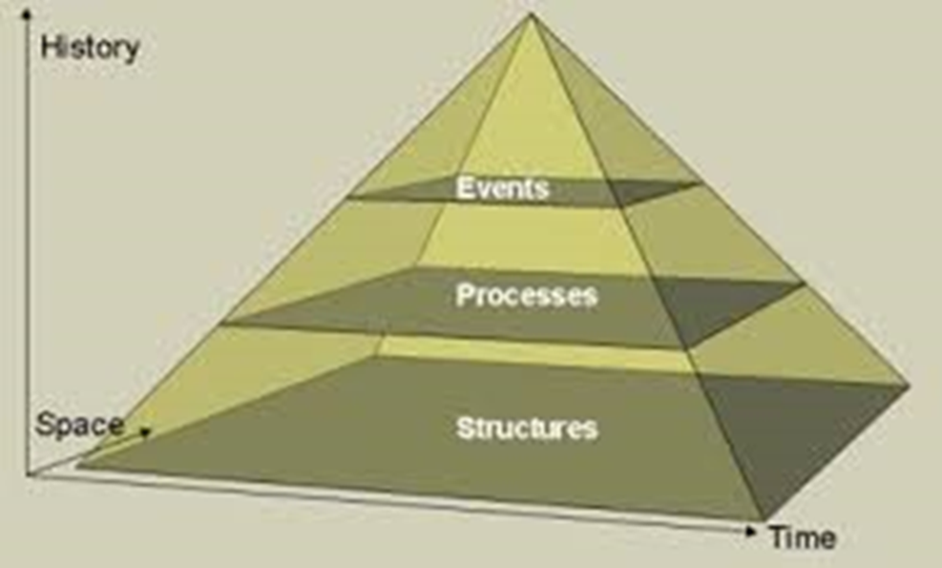
Het armoedevraagstuk in de welvaartsstaat
De naoorlogse onderbouw van de welvaartsstaat
“ Les trentes piteuses” en de onderliggende transformaties
De tragiek van de actieve welvaartsstaat
COVID-19, changemaker ?

Slide 17
“Les trentes glorieuses”
Volledige tewerkstelling mannen
Stijgend aandeel lonen en wedden in NI
Armoedebestrijding via werk en sociale verzekering
=> Aandeel lonen in NI : 45% => 60% ( 50 - 70 )
=> Bijdragen/loonmassa : 23% => 34% ( 50 - 70 )
=> Sociale Uitgaven/BBP : 15% => 23% ( 50 - 70 )

Slide 18
werk
geld
“Deproletarisering”

Slide 19
Het armoedevraagstuk in de welvaartsstaat
De naoorlogse onderbouw van de welvaartsstaat
“Les trentes piteuses” : de onderliggende transformaties
De tragiek van de actieve welvaartsstaat
COVID-19, changemaker ?

Slide 20
Postindustriële transitie
Emancipatie & tewerkstelling vrouwen
Gezinsdestabilisering & individualisering
Ongelijke tewerkstellingsgroei naar scholing
Groeiende achterstand lage lonen
Polarisering werkrijke versus werkarme gezinnen
Armoedebestrijding via werk en sociale verzekering onder druk

Slide 21
1. Ongelijke tewerkstellingsgroei naar scholing

Slide 22
1.Ongelijke tewerkstellingsgroei naar scholing, werkzaamheidsgraad laaggeschoolden, OECD

Slide 23
2. Polarisering werkrijke en werkarme gezinnen
Belgium
Netherlands
France
.
Source: Labor Force Survey data, calculations by Vincent Corluy and Eurostat, 2017.

Slide 24

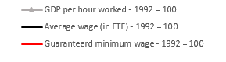
3. Groeiende achterstand lage lonen
Netherlands
Australië
Source: OESO: productivity data, Labour – earnings data.

Slide 25
3. Groeiende achterstand lage lonen : evolutie brutolonen naar decielen, België, 1999-2018

Slide 26
4. Sociale zekerheid : Blijvend hoge afhankelijkheidsgraad

Slide 27
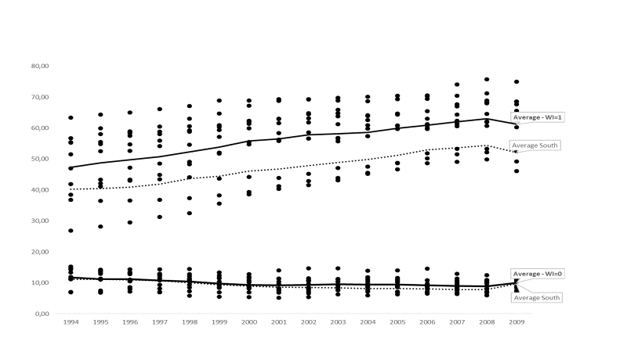
4. Sociale zekerheid : concentratie van risico’s
kinderopvang
Werkrijke gezinnen => loopbaanonderbreking, tijdskrediet
Werkarme gezinnen => werkloosheid, invaliditeit, leefloon,
kinderbijslag

Slide 28
4. Sociale verzekeringstechniek onder druk : het ‘glazen plafond’ van de minima
Laag loon ontoereikend => sociale minima ontoereikend

Slide 29
Het armoedevraagstuk in de welvaartsstaat
De naoorlogse architectuur van de welvaartsstaat
“ Les trentes piteuses” en de onderliggende transformaties
De tragiek van de actieve welvaartsstaat
COVID-19, changemaker ?

Slide 30
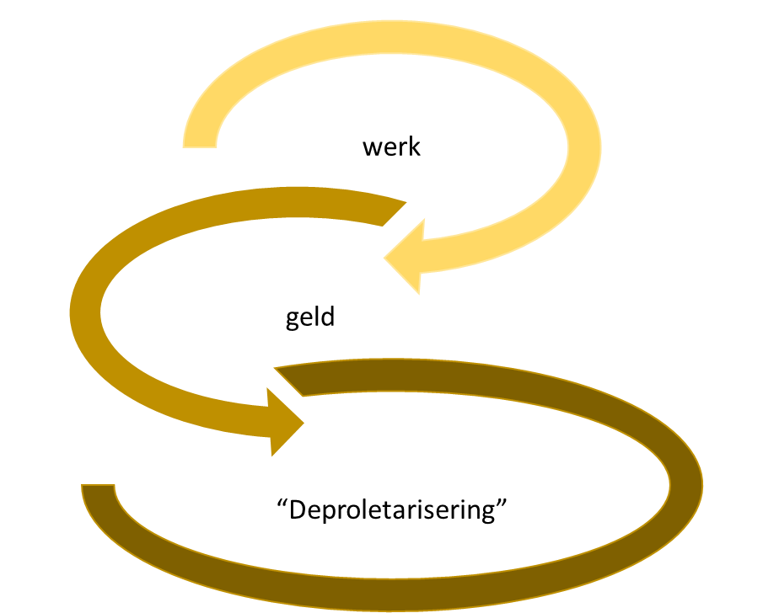
De actieve welvaartsstaat
  VRAAGZIJDE
    = arbeidskost verlagen, door:
      Loonmatiging
      Lastenvermindering
      Subsidiëring laagproductieve arbeid ( dienstencheques )
  AANBODZIJDE
    = Arbeidsinzetbaarheid
    Stok: controle, sanctionering en lagere uitkeringen
    Wortel: betere arbeidsomstandigheden, hogere (netto)lonen (tax shift), arbeid-gezin faciliteren
    Sociale investering : “prepair instead of repair”

Slide 31
Minder armoede
werk
geld

Slide 32
Minder armoede
werk
geld

Slide 33
“Armoede verminderen is mogelijk maar kost geld en banen “ (Sociaal en Cultureel Planbureau, 2020 )
Nieuwe banen kosten geld ( aan de overheid en aan de gezinnen )
Sociale overheidsuitgaven beschermen minder tegen armoede
Jobs beschermen minder tegen armoede

Slide 34
1. Nieuwe banen kosten geld : publieke uitgaven nieuwe sociale risico’s, België
Nieuwe sociale risico’s: ouderschapsverlof, ouderzorg, kinderopvang, activering
Bron: OECD SOCX database

Slide 35
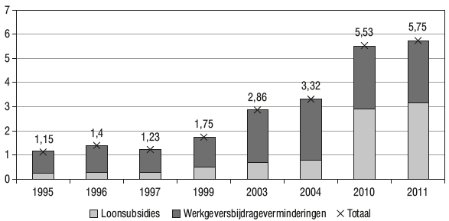
2.Nieuwe banen kosten geld : lastenverlagingen in procent van de arbeidskosten vóór arbeidslastenverlagingen

Slide 36
2. Nieuwe banen kosten geld : werklozen ( ILO ) zonder werkloosheidsuitkering (in %), België, 20-59 jaar

Slide 37
2. Nieuwe banen kosten geld : armoedegrens en werkloosheidsuitkering (gemiddeld loon) als percentage van de Europese armoedegrens, 2018.

Slide 38

2. Overheidsuitgaven beschermen minder tegen armoede : armoedereductie door sociale transfers

Slide 39
4. Sociale zekerheid : concentratie van risico’s
kinderopvang
Werkrijke gezinnen => loopbaanonderbreking, tijdskrediet
Werkarme gezinnen => werkloosheid, invaliditeit, leefloon,
kinderbijslag

Slide 40
4. Jobs beschermen minder tegen armoede : monetair armoederisico werkenden, Eurostat

Slide 41

De tragiek van de actieve welvaartsstaat

Slide 42
De kost van het dichten van de armoedekloof
 | Kost met 100% afhouding | Kost met “overspill” ( afhouding BE=58%, DK=50%, UK=52% )
BE | 2,2 | 4,2
DK | 3,2 | 7,1
UK | 2,5 | 5,7

Slide 43
Hoe verder ?
Anders gaan denken
zorg- en basisbanen in een meer flexibele arbeidsmarkt
optillen van het inkomensgebouw en versterking van de sociale minima door verder te bewegen in de richting van een voorwaardelijk en beperkt basisinkomen
toepassen van de “regel van Musgrave” bij de verdeling van de pensioenlasten zodat de verhouding tussen de welvaart van gepensioneerden en de welvaart van actieven gestabiliseerd wordt
invoeren van een CO2-belasting waarvan een deel bestemd voor de sociale zekerheid of het BI
verlagen van de arbeidskosten door inkomens uit vermogen te betrekken in het herverdelingsproces.

Slide 44
Het armoedevraagstuk in de welvaartsstaat
De naoorlogse architectuur van de welvaartsstaat
“ Les trentes piteuses” en de onderliggende transformaties
De tragiek van de actieve welvaartsstaat
COVID-19, changemaker ?

Slide 45
COVID-19, accelerator
Vergroot de armoede & versnelt digitalisering = meer mensen betrokken
Overheden moeten economie massaal stutten = kunnen/moeten voorwaarden stellen
Herinnert aan de betekenis van “gedeeld belang” = laagverdieners in ‘essentiële beroepen’, ‘zorgen voor elkaar’

Slide 46
COVID-19, midden in nieuwe transformaties
Veroudering : de inter- en intragenerationale verdeling van lasten
Klimaattransitie : de verdeling van lasten ( gele hesjes )
Digitalisering : verdere druk op laaggeschoolden

Slide 47
Europa
Fonds voor rechtvaardige transitie (JTF) : 1,8 biljoen EUR voor het Green Recovery Fund.
Temporary Support to mitigate Unemployment Risks in an Emergency (SURE) verstrekt financiële steun om lidstaten te helpen bij plotse stijgingen van de overheidsuitgaven die nodig zijn om de werkgelegenheid op peil te houden.
Commissie stelt een EU Directive on minimum wages voor.

Slide 48
Verenigde Staten, IMF …

Slide 49
België
discussies over kinderbijslagen of kinderopvang , 0,4% loonsverhoging…
Terwijl de grote issues zijn :
Bodem optillen
Jobs voor lager geschoolden
Intergenerationele verdeling stabiliseren
CO2 belasting
Vermogen betrekken in verdelingsproces

